Slide 1
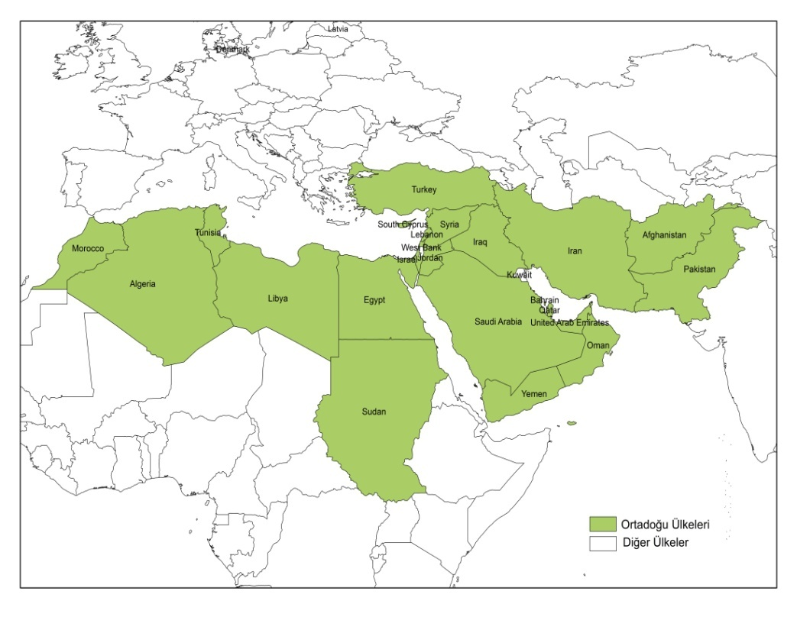
Ankara Üniversitesi
Dil ve Tarih-Coğrafya Fakültesi
Coğrafya Bölümü
COG 450 ORTA DOĞU
Doç. Dr. Mutlu YILMAZ

Slide 2
MISIR ASKERİ DARBESİ NEDİR?
2013 Mısır Askerî Darbesi, Genelkurmay Başkanı Abdülfettah el Sisi komutasındaki Mısır Silahlı Kuvvetlerinin ülkede devam eden protestolar sırasında hükümet ve eylemcilere verdiği 48 saatlik uzlaşma süresinin dolması üzerine 3 Temmuz 2013 tarihinde ülke yönetimine yaptığı askerî darbedir.

Slide 3
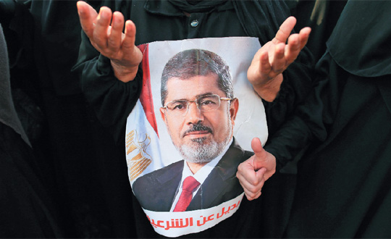
DARBENİN NEDENİ;
Mısır genelinde on binlerce protestocu, Muhammed Mursi'nin cumhurbaşkanı seçilmesinin birinci yıl dönümü olan 30 Haziran'da cumhurbaşkanlığından acilen istifa etmesini istedi. İstifa talebinin nedenleri arasında Mursi'nin giderek otoriterleştiği ve laik kesimi veya hukukun üstünlüğünü aldırmaksızın İslamcı politikalar uyguladığı hakkındaki suçlamalar vardı. Genel olarak barışçıl başlayan gösteriler, farklı çatışmalarda beş Mursi karşıtının öldürülmesi ile şiddete dönüştü. Eş zamanlı olarak birçok Mısırlı da Kahire'nin Nasr semtinde Mursi'ye destek için toplanmıştı.

Slide 4
Mursi yönetimin arkasında ordu olduğu düşüncesi Mursi'ye "dişleri sökülmüş aslan" lakabının takılmasına sebep oldu.

Slide 5
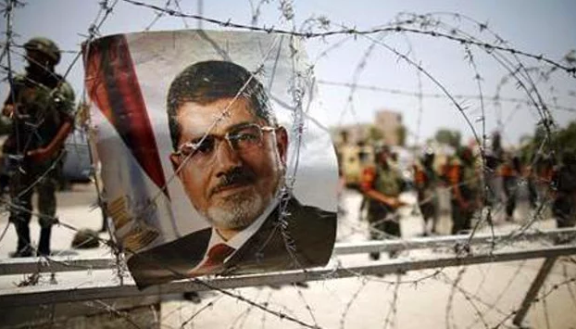
Mursi hakkında beş dava açıldı. Bir davadan 20 yıl, birinden müebbet hapis, birinden ise idam cezası aldı.
İdam kararlarını değerlendiren Müslüman Kardeşlerin siyasi kolu Hürriyet ve Adalet Partisi’nin eski bakanlarından Amr Darrag, “Bu siyasi bir karar ve işlenmek üzere olan cinayet suçunu temsil ediyor. Uluslararası toplum tarafından durdurulmalı” dedi.

Slide 6
1 Temmuz sabahı Mursi karşıtı protestocular, Müslüman Kardeşlerin Kahire'deki genel merkezini bastı. Protestocular binanın camlarını taşa tutarken binadaki ofis ekipmanlarını ve belgeleri yağmaladı. Sağlık ve Nüfus Bakanlığı, örgütün Mukattam'daki genel merkezi civarında çıkan çatışmalarda ise sekiz kişinin öldüğünü duyurdu. Aynı gün, Mısır Silahlı Kuvvetleri hem hükümete hem eylemcilere uzlaşmaları için 48 saatlik bir süre tanıdı ve aksi bir takdirde kendi yol haritasını uygulayacağını bildirdi. 3 Temmuz'da ise silahlı kişilerin Mursi yanlılarına açtığı ateş sonucu 18 kişi yaşamını yitirdi, 200 kişi yaralandı. Aynı zamanda yönetim karşıtları ile Mursi yanlılarının protestoları da devam ediyordu.

Slide 7
Mursi, 2 Temmuz gününün geç saatlerinde yaptığı ve meydan okuyucu bir dil kullandığı konuşmasında meşruiyetinin demokratik seçimlerle cumhurbaşkanı seçilmesinden kaynağını aldığını ve askeriyenin önerilerini reddettiğini ifade etti. Ayrıca askeriyeyi olaylarda taraf olmakla suçladı. Böylece ülkedeki olaylar siyasi ve anayasal bir açmaz hâlini almaya başladı. Verilen sürenin dolmasının ardından 3 Temmuz gününün ilerleyen saatlerinde ordu, Mursi'nin cumhurbaşkanlığının sona erdiğini, Anayasanın askıya alındığını ve yeni cumhurbaşkanlığı seçimlerinin en kısa zamanda gerçekleştirileceğini duyurdu.

Slide 8
Ardından Anayasa Mahkemesi Başkanı Adli Mansur, geçici cumhurbaşkanı olarak belirlendi ve geçici teknokrat bir hükümet kurmakla görevlendirildi. Mursi ev hapsine alınırken Müslüman Kardeşler yöneticilerinden bazıları gözaltına alındı. Müdahale açıklamasının ardından ülke genelinde gösteriler düzenlendi ve müdahaleye destek verenler ile karşı olanlar arasında çatışmalar yaşandı.

Slide 9
Muhammed Mursi darbeciler tarafından yönetimden uzaklaştırıldı.

Slide 10
Uluslararası camiadan müdahaleye verilen tepkiler çeşitlilik gösterdi. Arap Baharı'nın başladığı Tunus dışındaki Arap ülkelerinin bir kısmı müdahaleyi desteklerken diğer bir kısmı tarafsız bir duruş sergiledi. Diğer birçok devlet müdahaleyi kınadı veya endişelerini dile getirdi. ABD ise ölçülü bir şekilde tepki gösterdi. Mısır'ın Afrika Birliğindeki üyeliği askıya alındı. Nedeni üye devletlerin anayasal kurallarının kesintiye uğramasına dair birliğin ilgili yönetmeliğiydi. Medyada ise olayların adlandırılmasına yönelik tartışmalar genişçe yer buldu. Müdahale bazılarınca darbe, bazılarınca devrim olarak nitelendirildi. Müdahalenin ardından Mursi'ye destek için düzenlenen protestolar özellikle Ağustos ayında şiddetli bir biçimde bastırıldı.

Slide 12
ARKA PLANDA NELER VAR?
Şubat 2011'de, 18 gün süren kitlesel protestolar sonucu Hüsnü Mübarek'in 29 yıllık cumhurbaşkanlığı sona ermişti. Haziran 2012'de Muhammed Mursi, cumhurbaşkanlığı seçimlerini kazanarak Mısır'ın demokratik yollarla yönetime gelen ilk cumhurbaşkanı oldu.Kasım 2012'de Mursi'nin bazı düzenlemeleri içeren anayasal bildiriyi yayımlamasıyla ülke çapında protestolar başladı. Ardından, Wall Street Journal'ın haberine göre Mursi'yi görevden almanın yollarını tartışmak üzere muhalif siyasetçilerden Muhammed El Baradey, Amr Musa ve Hamdin Sabahi, yüksek rütbeli ordu mensuplarıyla gizli bir şekilde bir araya geldi.

Slide 13
28 Nisan 2013'te Mursi'yi 30 Haziran'da görevinden istifa ettirmek için 15 milyon imza toplanmasının amaçlandığı taban hareketi olan Temerrud başlatıldı. Hareketin yönetici çevreleri, tüm Mısır'da ve özellikle Kahire'deki Cumhurbaşkanlığı Sarayı önünde barışçıl gösteriler için toplanma çağrısında bulundu. Hareket ayrıca Ulusal Kurtuluş Cephesi, 6 Nisan Gençlik Hareketi ve Güçlü Mısır Partisi tarafından desteklendi.

Slide 14
OLAYLARIN GELİŞİMİ
3 Temmuz 2013
Cumhurbaşkanı Mursi, "milli mutabakat hükümeti" önerisini yineledi. Ancak tanklar, Cumhurbaşkanlığı Sarayı, Devlet Televizyonu, Tahrir ve Nahda meydanları etrafından konuşlandı; darbe başladı. General Sisi, Mursi’nin görevden alındığını, seçimlere kadar Anayasa Mahkemesi Başkanı Adli Mansur’un geçici cumhurbaşkanlığına getirildiğini açıklayarak bir yol haritası açıkladı. Müslüman Kardeşler Teşkilatı (İhvan) yöneticileri gözaltına alınmaya başladı. El-Ezher Şeyhi Ahmed Tayyib, darbeyi "kötünün iyisi" olarak nitelendirdi.

Slide 15
4 Temmuz 2013
Adli Mansur, geçici cumhurbaşkanlığı görevine başlarken Suudi Arabistan Mansur'a kutlama mesajı gönderiyor.
7 Temmuz 2013
Ulusal Kurtuluş Cephesi lideri Muhammed el-Baradai'nin geçici cumhurbaşkanı yardımcılığına getirildi.
8 Temmuz 2013
Kahire'deki Cumhuriyet Muhafızları Karargahı önünde Muhammed Mursi'ye destek veren halkın üzerine sabah namazı sırasında ateş açıldı. 84 kişi yaşamını yitirdi, yüzlerce sivil yaralandı. İskenderiye kentinde Mursi destekçileri ile karşıtları arasında çıkan çatışmada ise 9 kişi yaralandı.
Öte yandan geçici Cumhurbaşkanı Adli Mansur, 33 maddelik geçici anayasa yayınladı. Anayasa Hazırlık Komisyonu da taslak anayasa için 9 ay süre tanırken, İhvan anayasayı kabul etmediğini açıkladı.

Slide 16
9 Temmuz 2013
Sabah namazındaki katliamın ardından özellikle Rabiatul Adeviyye Meydanı'nda toplananların sayısı giderek arttı, Tahrir Meydanı'nda orduyu desteklemek için gösteri yapanlar meydanı boşalttı.
Eski Maliye Bakanı Hazım el-Biblavi, geçici başbakanlığa atandı.
26 Temmuz 2013
Cuma namazının ardından Rabiatul Adeviyye meydanında yüzbinlerce demokrasi yanlısı Mısırlı gösteri yaptı.
Mısır Başsavcılığı, Mursi'nin 2011 yılında Hamas'la işbirliği yaparak Mısır askerlerinin öldürülmesi suçlamasıyla tutuklanmasını talep etti.
27 Temmuz 2013
27 Temmuz sabahı güvenlik güçlerinin Rabiatül Adeviyye Camii ve civar caddelerde göstericilerin üzerine gerçek mermilerle ateş açması sonucu en az 200 kişi ölmüş, yüzlerce kişi yaralanmıştır.

Slide 17
14 Ağustos 2013
Mısır ordusu, 14 Ağustos sabahı göstericilere ikinci kez gerçek mermiler ile müdahalede bulundu. Başkent Kahire'de Mısır Hükümeti'ni deviren Mısır ordusu tarafından gerçekleştirilen müdahalede, Mısır Sağlık Bakanlığı'na göre en az 149 kişi, Müslüman Kardeşler harekatına göreyse en az 2 bin kişi öldü. Bağımsız kuruluşlar tarafından ise herhangi bir açıklama yapılmadı.
18-19 Ağustos 2013
18 Ağustos günü tutuklanan kişilerin cezaevine nakli sırasında gerçekleşen olayda 36 kişi öldü. Devlet kanadından "kaçmaya çalıştıkları ve bir polisi rehin aldıkları" açıklaması gelirken Müslüman kardeşler bunu bir "katliam" olarak değerlendirdi.
19 Ağustos günü Mısır'ın Sina bölgesinde iki polis aracına saldırı düzenlendi. Olayda 24 polis öldü.

Slide 18
SONUÇLARI ;
Muhammed Mursi'nin görevine el konuldu.
Anayasa askıya alındı.
Adli Mansur cumhurbaşkanı atandı.(Geçici olarak)
Yeni cumhurbaşkanlığı seçimin yapılacağı bildirildi.
Müslüman Kardeşler üyelerinin gözaltına alındı.
Müslüman Kardeşler'e yakın medya kuruluşlarının kapatıldı.
Mısır Şura Meclisi'nin feshedilmesi.
Mısır'ın Afrika Birliği üyeliği askıya alındı.
Abdülfettah El Sisi oyların yüzde 96’sını alarak Mısır’ın yeni cumhurbaşkanı oldu.

Slide 19
Geçiş sürecinde Adli Mansur'u cumhurbaşkanı olarak atayan cunta lideri Sisi, 3 Haziran 2014'te yapılan seçimlerde aday olarak cumhurbaşkanlığına seçildi.

Slide 20
ULUSLARARASI TEPKİLER
27 Temmuz ve 14 Ağustos'ta gerçekleşen her iki müdahaleye de dünya kamuoyundan kınama mesajları geldi. ABD Başkanı Barack Obama, olağanüstü hali kınadı. Türkiye Cumhurbaşkanı Abdullah Gül ise 'Silahla demokrasi olmaz' çağrısı yaparak dünya kamuoyunun sessizliğini bozmasını istedi. Birleşmiş Milletler ise sadece kınama mesajı yayımӀadı.

